Slide 1
Escuela Politécnica del Ejército
____________________________________________
PLAN DE ACREDITACIÓN Y DISEÑO DE UN LABORATORIO
DE REDES ÓPTICAS PARA DEEE, SEGÚN LA NORMA INTERNACIONAL ISO/IEC 17025
Lucía Daniela Monar Vásconez
Andrea Cristina Caicedo Urresta

Slide 2
Notes:
Hoy en dia la fibra óptica esta muy presente en nuestras vidas. Tenemos altas velocidades en internet, podemos ver la televisión por cable y muchos mas usos que no vemos.
Gracias a la fibra optica es posible el gran desarrollo de las telecomunicaciones por su enorme capacidad de transmisión a larga distancia.

Slide 3
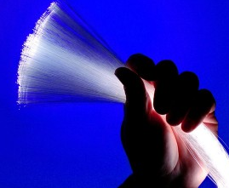
CONCEPTO
La fibra óptica es una guía de ondas en forma de filamento, generalmente de vidrio o de materiales plásticos, capaces de guiar una señal lumínica introducidos por un láser o por un LED

Slide 4
TIPOS DE FIBRA
MULTIMODO
Permite la refracción del haz de luz por muchos caminos posibles, es decir muchos modos de luz, sin embargo soporta menos distancia.
MONOMODO
Admite un único modo o camino para la luz y permite mayores distancias

Slide 5
ESTRUCTURA DE LA FIBRA
La fibra está compuesta por
Núcleo de vidrio o plástico, que es el conductor de la luz
Revestimiento, que cubre al núcleo.
Y una capa de color o coating.

Slide 6
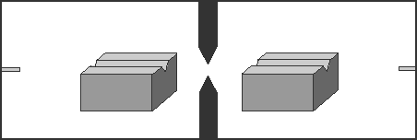
Empalme por fusión
Notes:
el empalme por fusión consiste en unir las dos fibras fundiendo el material de sus puntas mediante la aplicación de una fuente calorífica, esta fuente calorífica suele estar compuesta por dos electrodos entre los cuales se produce un arco eléctrico cuando se les aplica una fuente de alta tensión de 4000 a 5000 voltios con corriente controlada.

Slide 7
Empalmadora de fusión

Slide 8
Funciones principales
La máquina realiza como funciones principales: aproximación de las fibras, alineamiento, fusión, cálculo de pérdidas estimadas (figura 2)
Notes:
http://www.youtube.com/watch?v=TWPKV_JUVnU&feature=related FUSIONADORA

Slide 9
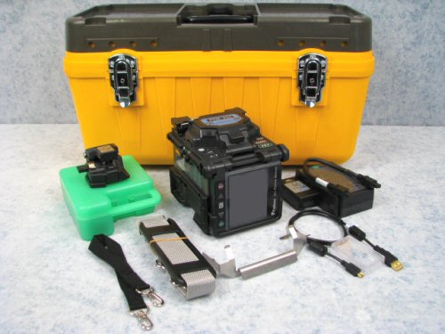
KIT DE FUSIÓN
Notes:
Empalmadora
Cortadora de fibra que incluye un recogedor de residuos de fibra
Peladora de coating
Una bateria y un cargador de bateria
Cables AC y DC
Soporte metalico para enfriar la fusion
Tubos termofundentes de 60mm
Maleta para transportar

Slide 10
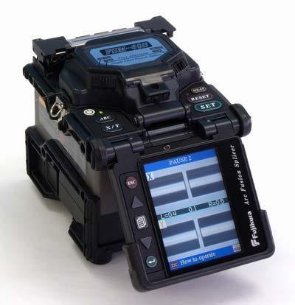
BOTONES DE LA FUSIONADORA
HEAT
RESET
SET
ON/OFF
ARC
X/Y
TECLA | FUNCIÓN
ON/OFF | Encender o apagar el equipo
ARC | Genera un Arco Eléctrico
X/Y | Cambiar vista
SET | Iniciar fusión
RESET | Reiniciar
HEAT | Encender el calefactor
ESC | Salir
ENTER | Seleccionar
MENU | Menú de operaciones
Flechas | Para desplazarse en el menú
ESC
Flecha
Menú
ENTER
Notes:
Indicar en vivo

Slide 11
FUSIÓN
Notes:
A continuacion vamos a hacer la demostración del funcionamiento del equipo

Slide 12
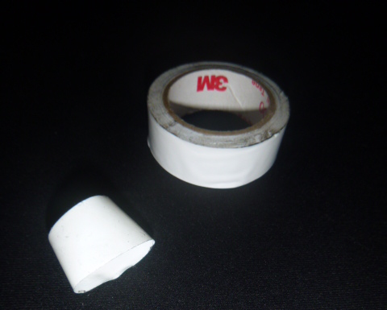
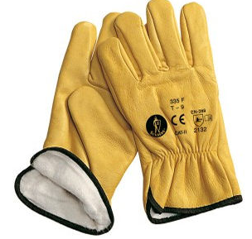
PRECAUCIONES
Notes:
Se debe tomar ciertas precauciones de seguridad antes hacer una fusión:
Tener un recipiente para colocar los residuos de la fibra, o tambien es recomendable tener un recorte de taype enrollado de esta manera. Para facilitar la recoleccion de desechos de fibra que puedan lastimar.
La fusión genera una chispa electrica por lo que se recomienda no usarla en lugares con gases inflamables.

Slide 13
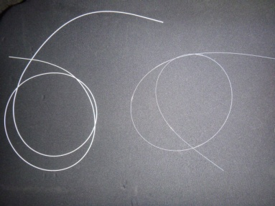
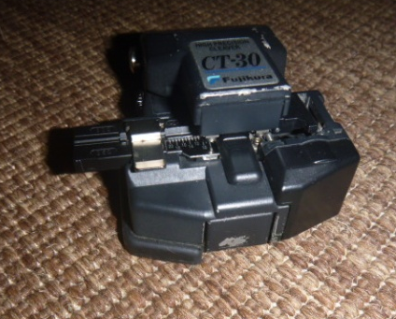
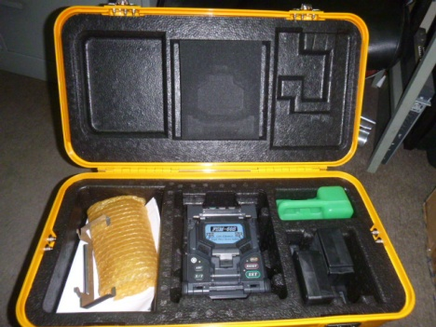
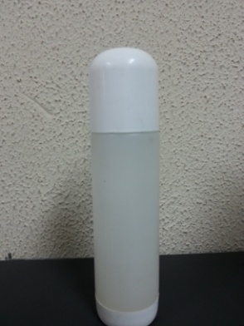
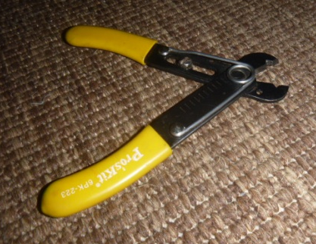
MATERIALES
Notes:
Para realizar la fusión se necesitara los siguientes materiales:
Dos hilos de fibra SM o MM
Un tubo termofundente de 60mm
Alcohol Isopropílico
Paños para limpieza de la fibra
Cortadora de coating
Cortadora de fibra
Fusionadora

Slide 14
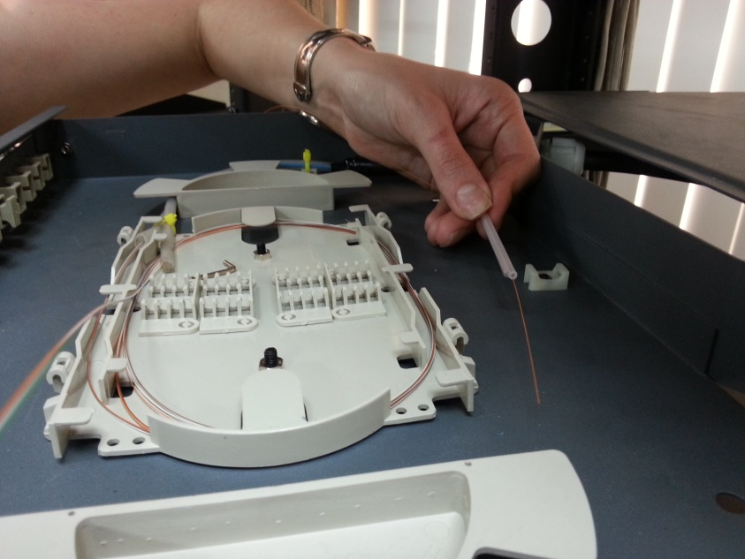
PASO 1
Notes:
Introducir el tubo termofundente en uno de los 2 hilos para la proteccion del empalme
2. PREPARACIÓN DE LA FIBRA
Eliminar el revestimiento de silicon (Coating) unos 3 o 4cm usando la peladora de coating de 125 um
Limpiar la fibra con los paños empapados de alcohol isopropilico.
Cortar la fibra posicionando el coating en la marca de 16mm de la cortadora con hoja de diamante, para obtener un corte en el extremo de la fibra totalmente recto
Una vez cortada la fibra no se vuelve a limpiar ni tocar.

Slide 15
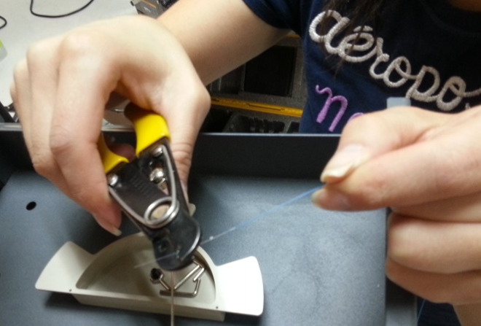
PASO 2

Slide 16
PASO 3
Notes:
PREPARACIÓN DE LA FUSIÓN
Ubicar la fibra cortada en los elementos de sujeción de la fusionadora, tener cuidado al colocar la fibra de no golpearla y aproximar sin sobrepasar la linea de los electrodos.
Repetir el procedimiento para el otro hilo de fibra.
Cerrar la tapa protectora para iniciar la Fusión.

Slide 17
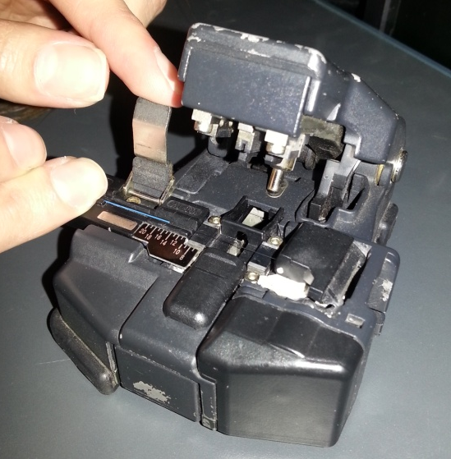
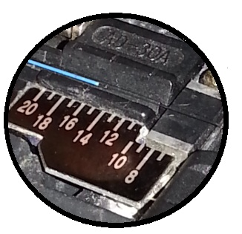
PASO 4

Slide 18
PASO 5

Slide 19
PASO 6

Slide 20
4. RESULTADOS DE LA FUSIÓN
Notes:
En el display se veran las dos puntas de fibra pudiendose observar si el angulo es perfectamente recto, sino fuera asi la maquina no permitiria empalmar.
Presionando el boton de empalme, estando la empalmadora ajustada en automatico, la misma procedera a alinear los ejes X y Y y acercar las puntas a la distancia adecuada.
Una vez cumplido esto, a traves de un arco electrico dado entre los electrodos se produce la fusión
Luego hará una estimación muy aproximada del valor de atenuación resultante que no deberá sobrepasar el valor de 0.02 dBs.
Esta maquina se maneja por señales sonoras a traves de Pitos que indican el termino de una acción, por lo que, una vez terminada la fusión se escuchara un pito que indica que ya se puede abrir la tapa protectora.
A continuación la maquina realiza una prueba de tensión sobre la fusión, si se rompe la fusión entonces no paso la prueba.

Slide 22
FIN DE LA FUSION
Notes:
Se retira cuidadosamente de las pinzas de sujeción al escichar el pito.
Ubicar el tubo termofundente en el centro de la fusión e introducirlo en el calefactor que hara que el plastico se reduzca hasta ajustarse a la fusión completamenmte y protegerla de los agentes externos, el tiempo de calentamiento esta temporizado, una vez finalizado lo dejamos enfriar sobre el soporte metalico.

Slide 23
CALEFACCION

Slide 24
ENFRIAMIENTO

Slide 25
REFLECTOMETRO OPTICO EN EL DOMINIO DEL TIEMPO
OTDR
Notes:
Indicar en vivo los materiales

Slide 26
Notes:
El OTDR es un instrumento optico de prueba usado para detectar la perdida de luz en un hilo de fibra inyectando pequenos pulsos de luz en el nucleo y midiendo el nivel de retrodspesion en todos los puntos a lo largo de la fibra.

Slide 27
Componentes del OTDR
Los principales componentes del OTDR son
Un transmisor de pulsos
Adaptador
Un receptor optico
El transmisor inyecta un pulso de luz en el nucleo de la fibra, a traves del adaptador y el receptor recibe y el reflejo de la onda que regresa al detectar un medio diferente.
Notes:
Mostrar video de OTDR’EXFO animated glossary of fiber optics- part BASIC OTDR TECNOLOGY siguiente diapo

Slide 28
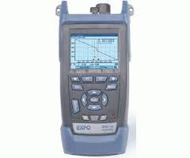
Notes:
Una de las principales funciones del OTDR es detectar las perdidas del empalme mediante la medicion del nivel de retrodispersion antes y despues del empalme

Slide 29
Eventos
Eventos Reflectivos:
El primer evento reflectivo siempre va a ser causado por el puerto del OTDR porque este es mecanicamente conectado a la fibra de prueba.
Los siguientes posibles eventos son perdidas causadas por danos en la fibra como golpes, torceduras.
Eventos no Reflectivos : son los causados por empalmes. El OTDR detecta la distancia a la que estan y la perdida de potencia o atenuacion que no debe ser mayor a 0,2 dB/km.
Es importante mencionar que todo OTDR tiene una zona muerta que es una longitud establecida donde NO se puede detectar ningun evento.

Slide 30
Modos de Funcionamiento
Este OTDR EXFO, puede ser utilizado como:
OTDR
MEDIDOR DE POTENCIA con modulo
COMO VFL (VISUAL FAULT LOCATOR)
Notes:
indicar en vivo las partes

Slide 31
PRUEBA
Notes:
A continuacion vamos a hacer la demostración del funcionamiento del equipo

Slide 32
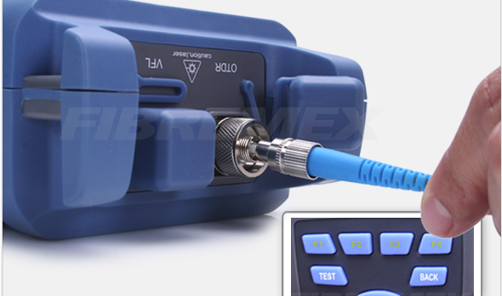
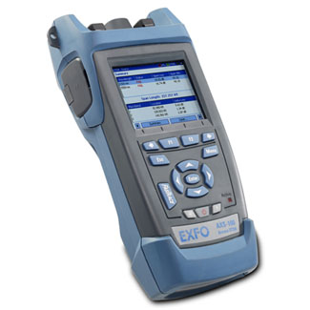
PRUEBA
FASTRACE

Slide 33
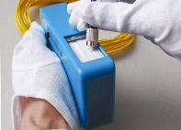
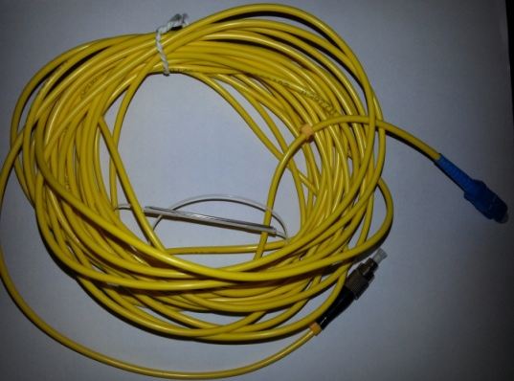
MATERIALES
Notes:
Para realizar la prueba se necesita:
Una fibra de lanzamiento, para superar la zona muerta, de ser necesario.
La fibra a probar
Limpiador de conectores
Y el otdr

Slide 34
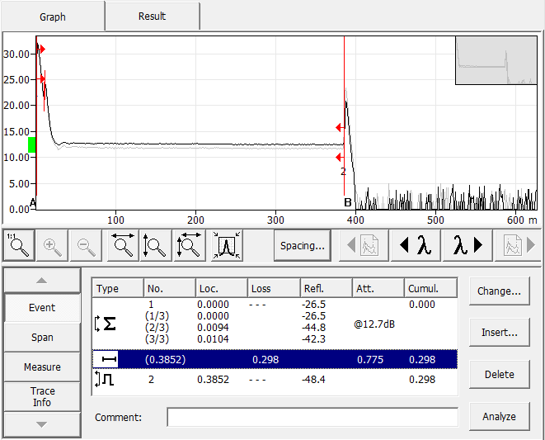
TRAZA RESULTANTE
Notes:
La traza resultante indica las pérdidas en cada evento detectado y la distancia a la que este se encuentra.

